Slide 1
LIVICE ～Living Innovation Deviceとは～
リ バ イ ス

Slide 2
高齢者が求めるもの

Slide 3
生活水準の向上
若者への貢献
健康な暮らし

Slide 4
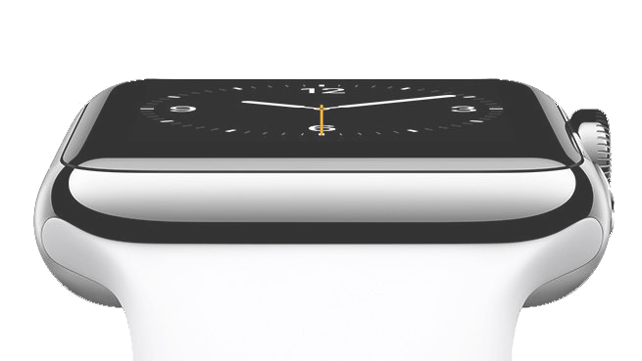
LIVICE
リ バ イ ス

Slide 5
現状のウェアラブルデバイス

Slide 6
問題だらけ

Slide 7
取得できる健康情報の種類が少ない
自分しか情報を利用できない

Slide 8
もったいない

Slide 9
未来のウェアラブルデバイス

Slide 10
沢山の情報を取得できる

Slide 11
健康情報
血中成分
ライフスタイル
緊急情報
有効成分

Slide 12
沢山の情報を有効活用させる

Slide 13
恐れ入りますが
いくつか質問させてください

Slide 14
メッセージ表示

Slide 15
患者リスト

Slide 16
グラフデータ

Slide 17
医師からのアドバイス

Slide 18
リバイスのメリット

Slide 19

緊急通報

Slide 20


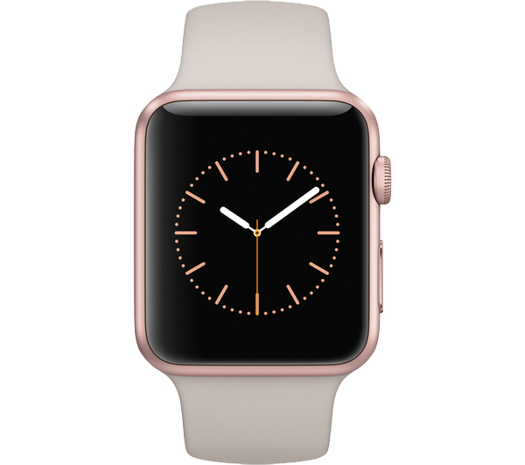
緊急通報

Slide 21
生活水準の向上

Slide 22
ジェネリック医薬品

Slide 23
沢山の試験を通過

Slide 24
リバイス使用者に協力してもらう

Slide 25
謝礼がもらえる

Slide 26
生活水準の向上

Slide 27
よって

Slide 28
リバイスを使用すれば

Slide 29
元気が作れます！

